Slide 1
الثلاثاء 6.10.2020
تركيب مقاطع كلمات تحوي مد بالياء (ي) المعلمة:ريم غرة

Slide 2
هيّا نقرأ مقاطع طويلة
عـي مي ـقيـ جيـ ليـ
بيـ ريـ ديـ ويـ شيـ
في نيـ كـيـ ـصيـ ـغيـ

Slide 3
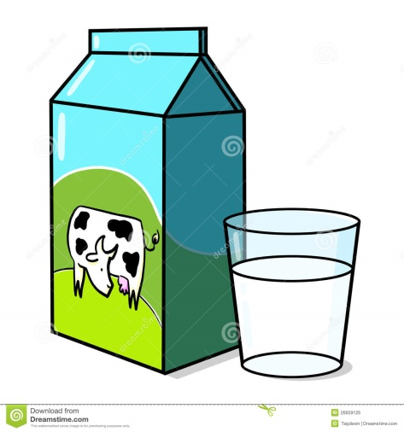
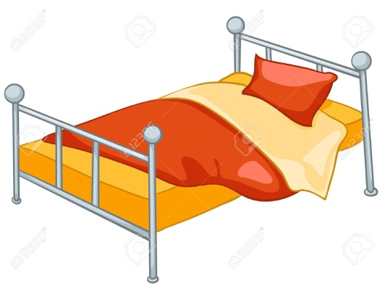
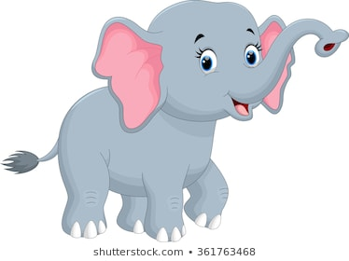
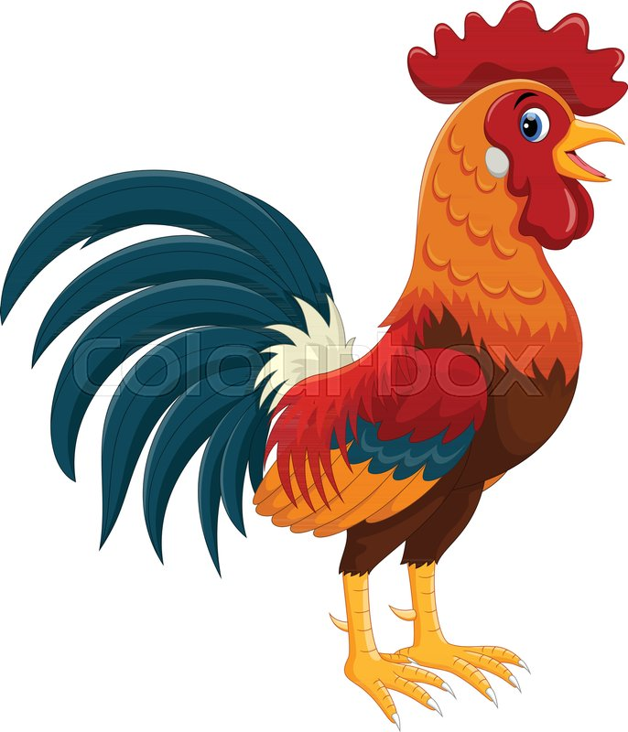
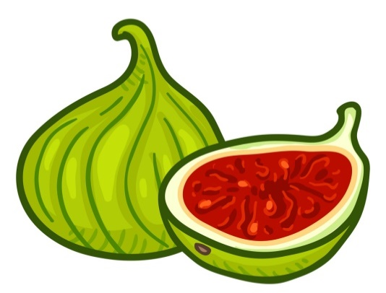
ماذا ترى أمامك؟

Slide 4
هيّا نقرأ المقاطع والكلمات
فيلُ
لُ
فيـ
ريحُ
حُ
ريـ
عيدُ
دُ
عيـ
تينُ
نُ
تيـ

Slide 5
سَريرُ
رُ
ريـ
سـ
قَصيرُ
رُ
صيـ
قـَ
حَريقُ
قُ
ريـ
حـَ
أَنيسُ
سُ
نيـ
أَ
سَميرُ
رُ
ميـ
سـَ

Slide 6
نُركّب المقاطع ونُكوّن كلمة
ـرُ
بيـ
كـَ
حُ
ريـ
دُ
ـعيـ
سـَ
كُ
ديـ

Slide 7
لُ
ميـ
جـَ
فُ
ريـ
خـَ
دُ
ديـ
جـَ
طُ
شيـ
نـَ

Slide 8
هيّا نُكمل الكلمة بمقطع ملائم
مَريـ---
سَميـ---
رَبيـ---
قَميـ---
مُفيـ---
صَديـ---

Slide 9
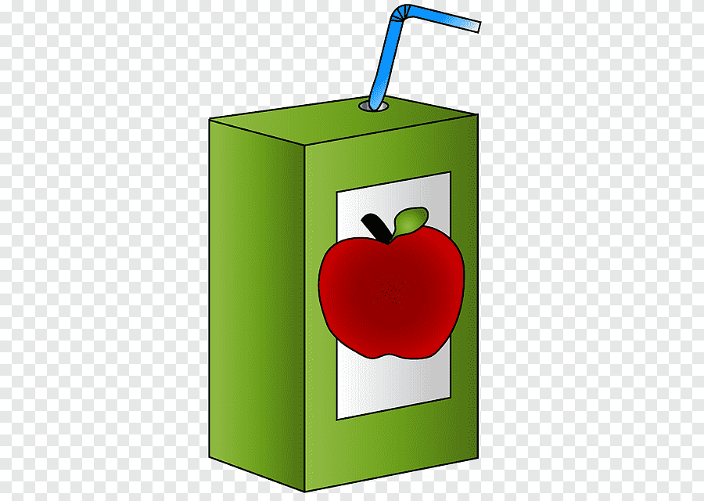
نُرتّبُ الْمَقاطِعَ لِنَحْصُلَ على كَلِمَةٍ
عـَ ـرُ ـصيـ
ريـ حـَ ـقُ

Slide 10
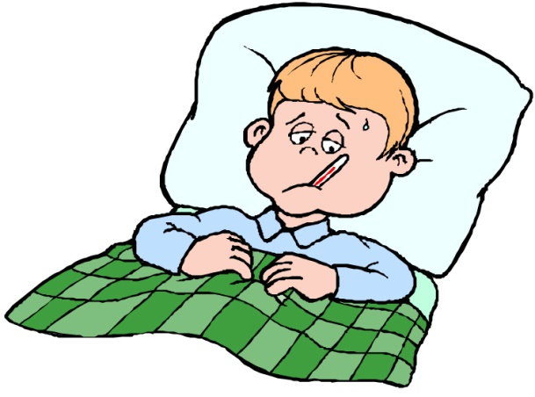
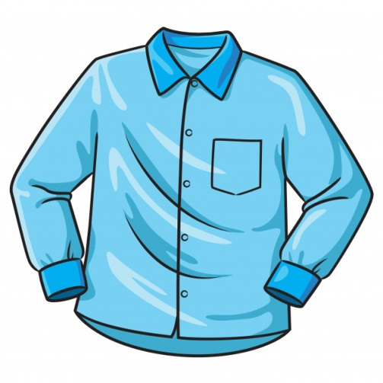
مـَ ضُ ريـ
بيـ بُ طَ
ـصُ ميـ قـَ

